Slide 1

Пробне ЗНО-2021
особливості проведення та реєстрації

Slide 2
ПРОБНЕ ЗНО-2021
Пробне ЗНО дає можливість:
ознайомитись із процедурою проведення ЗНО
психологічно налаштуватися на проходження ЗНО

Slide 3
ПЕРЕВАГИ ПРОБНОГО ЗНО-2021*
ПРОЦЕДУРА проведення пробного ЗНО ВІДПОВІДАЄ процедурі основного ЗНО (залучаються сертифіковані фахівці)
ЗАВДАННЯ пробного ЗНО ВІДПОВІДАЮТЬ вимогам Програм, характеристикам і структурі сертифікаційних робіт ЗНО поточного року
БЛАНКИ відповідей пробного ЗНО ІДЕНТИЧНІ до бланків основного ЗНО поточного року
РЕЗУЛЬТАТИ ВСТАНОВЛЮЮТЬСЯ за шкалою 1-12 та шкалою 100-200 балів (у разі подолання порогу «склав/не склав») серед учасників пробного ЗНО поточного року по всій Україні
Можливість ВИБОРУ БУДЬ-ЯКОГО ПРЕДМЕТА ЗНО
Можливість ВИБОРУ МОВИ, якою особа бажає отримати завдання пробного тесту - українська, кримськотатарська, молдавська, польська, російська, румунська, угорська
Можливість СТВОРЕННЯ ОСОБЛИВИХ УМОВ (для осіб з особливими освітніми потребами) - присутність перекладача жестової мови (перекладача-дактилолога) в аудиторії, де відбувається пробне ЗНО, надання зошитів із завданнями та бланків відповідей, надрукованих шрифтом кеглю 16 тощо
Додатково БЕЗКОШТОВНО кожен зареєстрований на пробне ЗНО учасник має доступ до матеріалів з усіх предметів ЗНО та сервісу з визначення результатів з усіх предметів ЗНО
* проведення «Пробного ЗНО» належить до повноважень Українського та регіональних центрів оцінювання якості освіти

Slide 4
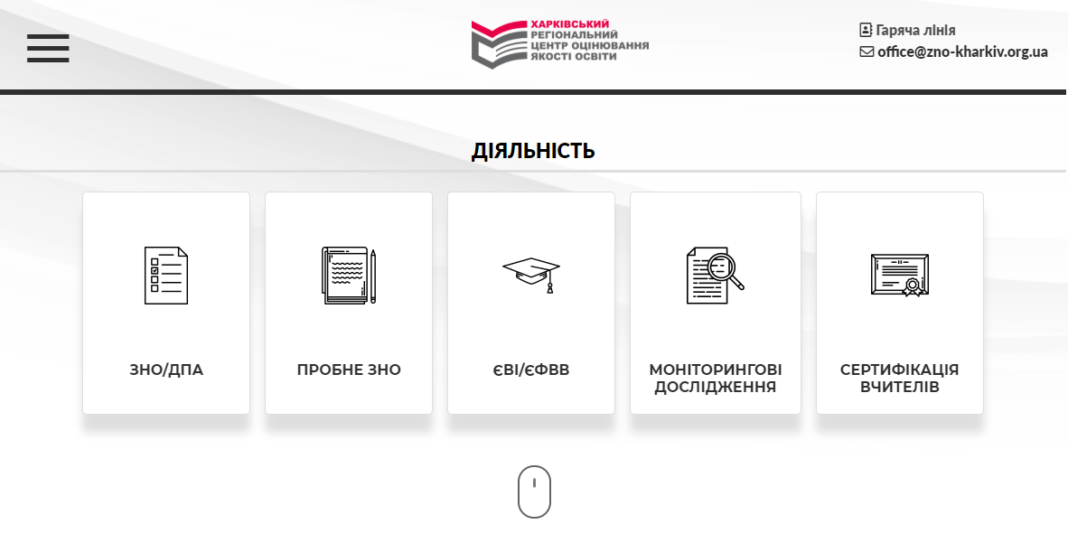
РЕЄСТРАЦІЯ НА ПРОБНЕ ЗНО-2021
Зайти на сайт Харківського РЦОЯО https://zno-kharkiv.org.ua розділ ПРОБНЕ ЗНО

Slide 5
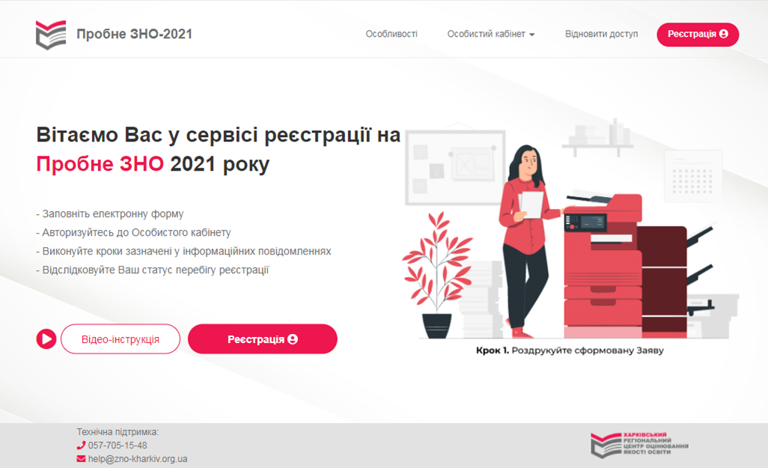
РЕЄСТРАЦІЯ НА ПРОБНЕ ЗНО-2021
Натиснути кнопку «Реєстрація» та виконати кроки зазначені в інформаційних повідомленнях. Уважно заповнити електронну форму

Slide 6
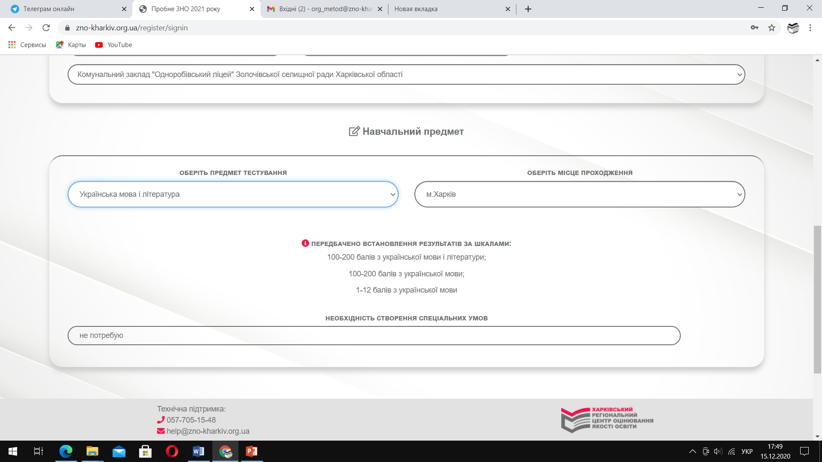
РЕЄСТРАЦІЯ НА ПРОБНЕ ЗНО-2021
Вибираючи один предмет із переліку, зверніть увагу, що передбачено встановлення результатів за шкалою 1-12 балів та рейтинговою шкалою 100-200 балів,
крім предмета Математика (завдання рівня стандарт),
де НЕ передбачено встановлення результатів за шкалою 100-200 балів

Slide 7
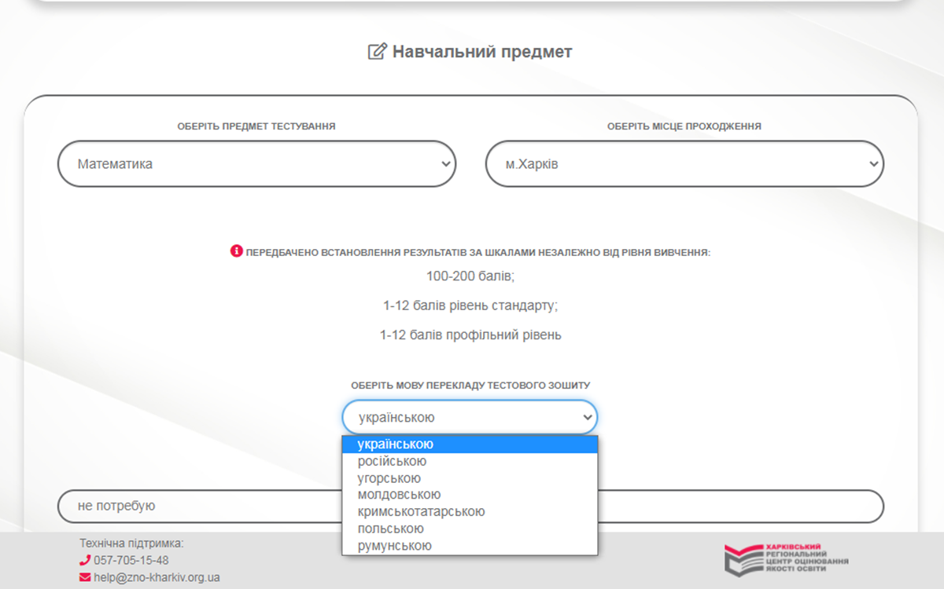
РЕЄСТРАЦІЯ НА ПРОБНЕ ЗНО-2021
Для предметів історія України, математика, математика (завдання рівня стандарт), фізика, хімія, біологія, географія Ви можете обрати мову, якою бажаєте отримати завдання пробного ЗНО – українська, кримськотатарська, молдавська, польська, російська, румунська, угорська

Slide 8
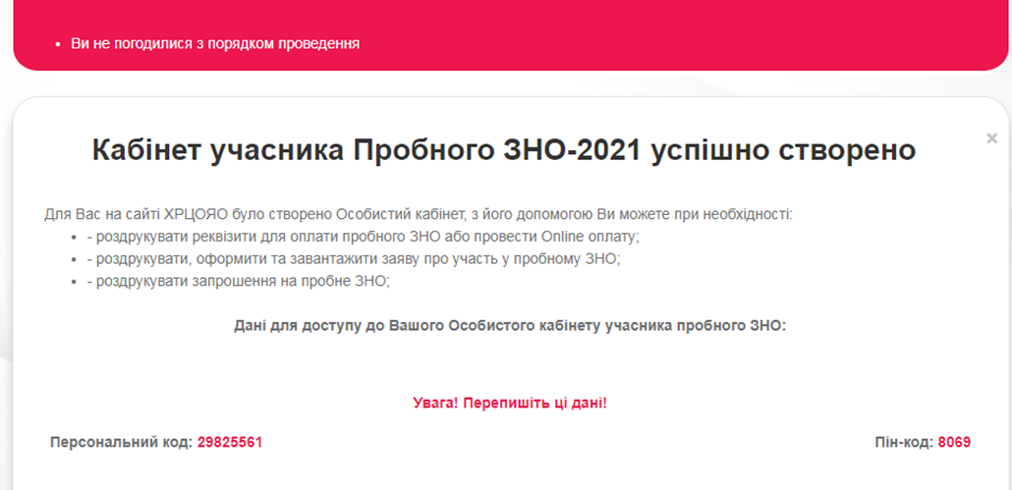
РЕЄСТРАЦІЯ НА ПРОБНЕ ЗНО-2021
Після заповнення електронної форми реєстраційної заяви на веб-сайті ХРЦОЯО створюється інформаційна сторінка учасника пробного ЗНО (Особистий кабінет), доступ до якої здійснюється за персональним кодом та РІN-кодом, які необхідно ЗБЕРЕГТИ,
попередньо погодившись з Порядком проведення пробного ЗНО-2021

Slide 9
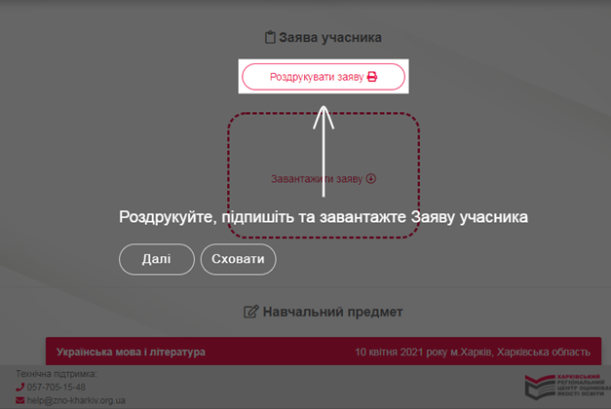
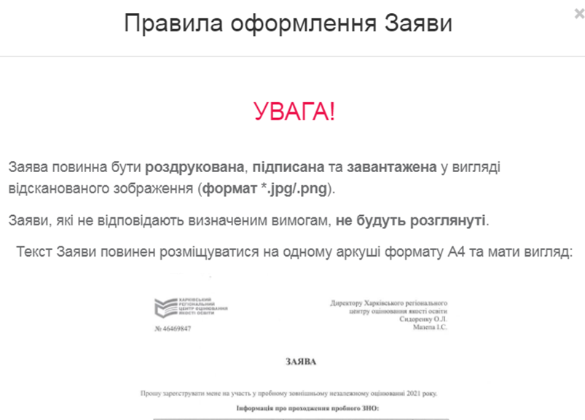
РЕЄСТРАЦІЯ НА ПРОБНЕ ЗНО-2021
Після заходу в Особистий кабінет до 25 січня особа має роздрукувати реєстраційну заяву, перевірити зазначені дані, поставити підпис та завантажити у вигляді відсканованого зображення (формат *.JPG/ .PNG/)
Заява, яка не відповідає визначеним вимогам, НЕ буде розглянута та підтверджена

Slide 10
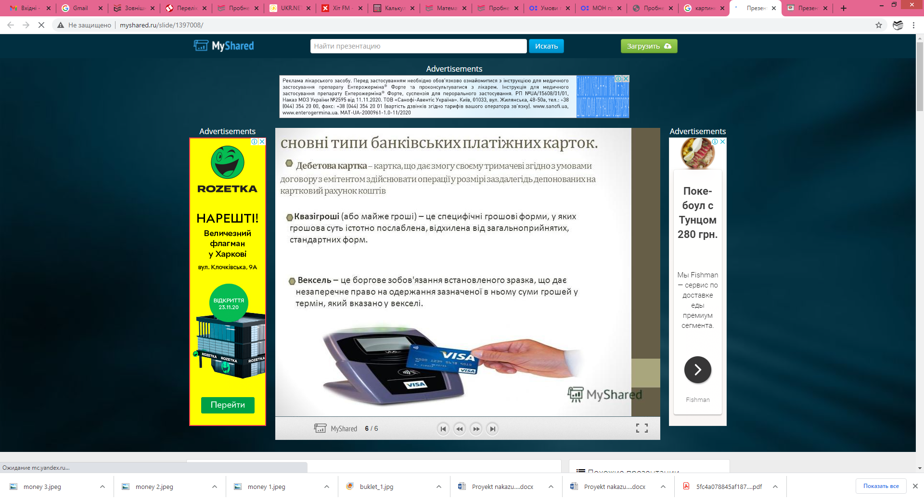
РЕЄСТРАЦІЯ НА ПРОБНЕ ЗНО-2021
Після завантаження заяви потрібно роздрукувати реквізити для сплати в особистому кабінеті та здійснити оплату послуги з 05 - 22 січня 2021 року
Послугу можна оплатити
on-line через посилання в особистому кабінеті або за реквізитами, які потрібно роздрукувати
За реквізитами
оплатити послугу через фінансові установи, електронний платіжний засіб, термінали самообслуговування тощо протягом трьох робочих днів із дня створення реєстраційної заяви

Slide 11
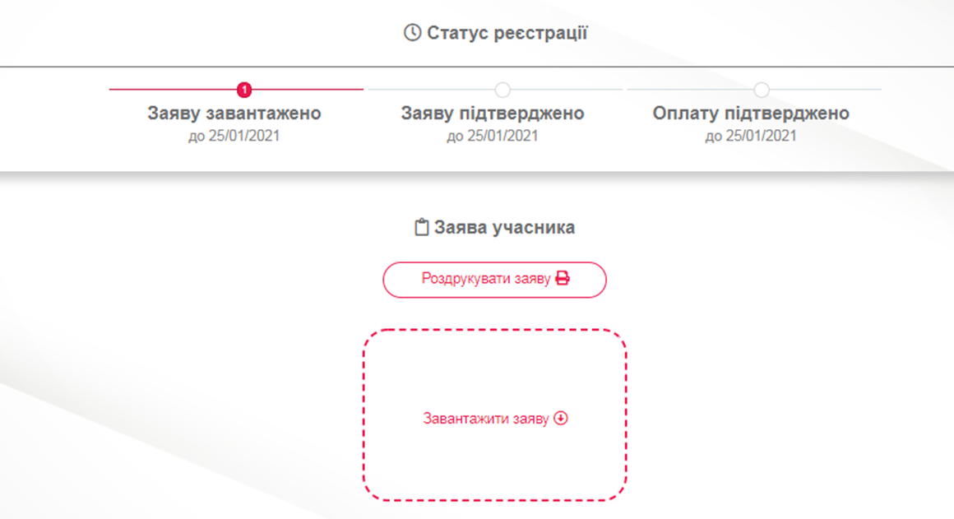
РЕЄСТРАЦІЯ НА ПРОБНЕ ЗНО-2021
Перевірка статусів обробки реєстраційної заяви та оплати до 25.01.2021
Учасник пробного ЗНО повинен в особистому кабінеті перевірити статус реєстрації!
Якщо всі дії виконано правильно і ХРЦОЯО підтвердить заяву та оплату,
ці пункти будуть зеленого кольору

Slide 12
РЕЄСТРАЦІЯ НА ПРОБНЕ ЗНО-2021
Пробне ЗНО проходить з метою ознайомлення всіх охочих із процедурою проведення зовнішнього незалежного оцінювання, структурою та змістом тестового зошита, порядком доступу до пункту тестування та робочого місця. Пробне ЗНО не є обов’язковим.
Реєстрація для проходження пробного ЗНО не передбачає автоматичної реєстрації для участі в основній сесії зовнішнього незалежного оцінювання.
Результати пробного ЗНО не будуть зараховані як оцінки за державну підсумкову атестацію та не будуть використані для участі в конкурсному відборі під час вступу до закладів вищої освіти.
Особа, яка реєструється для проходження пробного ЗНО може обрати будь-який населений пункт із запропонованого переліку Полтавської, Сумської, Харківської областей.

Slide 13


Телефон інформаційної підтримки:
(057) 705-07-37; (097) 83-23-496
Телефон технічної підтримки:
(057) 705-15-48
Електронна пошта пробного ЗНО:
help@zno-kharkiv.org.ua
Сайт:
www.zno-kharkiv.org.ua
Телеграм-канал ХРЦОЯО https://t.me/zno2020kh
Instagram zno2021kh

